Slide 1
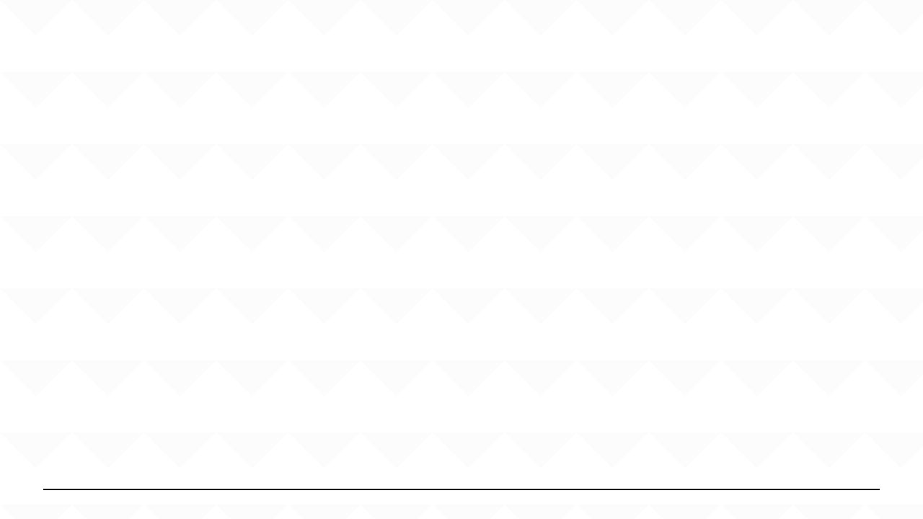
STRATEGIC REPORT
المحور الأول
سلوك العملاء والأسواق

Slide 2


1.1 التوزيع الجغرافي للمبيعات
هيمنة الأسواق الرئيسية
هناك 5 أسواق رئيسية تسيطر على إجمالي المبيعات، مع تركز كبير في بورتو ريكو، الولايات المتحدة، وأمريكا اللاتينية.
تكرر اسم الولايات المتحدة 4 مرات في قائمة الأعلى مبيعاً مما يعكس تنوعاً جغرافياً داخل الدولة الواحدة.

Slide 3


توصية: التركيز على النمو الآمن
12%
3
15%
نمو متوقع في المبيعات
أهم أسواق مستهدفة
ميزانية تسويق رقمي مقترحة
التركيز الإعلاني على المناطق الأعلى شراءً هو قرار استراتيجي منخفض المخاطر لضمان التوسع المستدام.

Slide 4
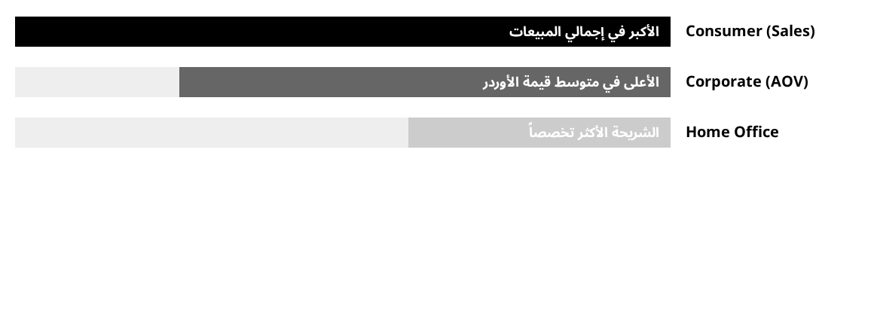

1.2 تحليل شرائح العملاء
التوصية: زيادة معدل تكرار الشراء لشريحة Corporate بنسبة 20% عبر برنامج ولاء مخصص، لتعظيم العائد من الـ AOV المرتفع.

Slide 5
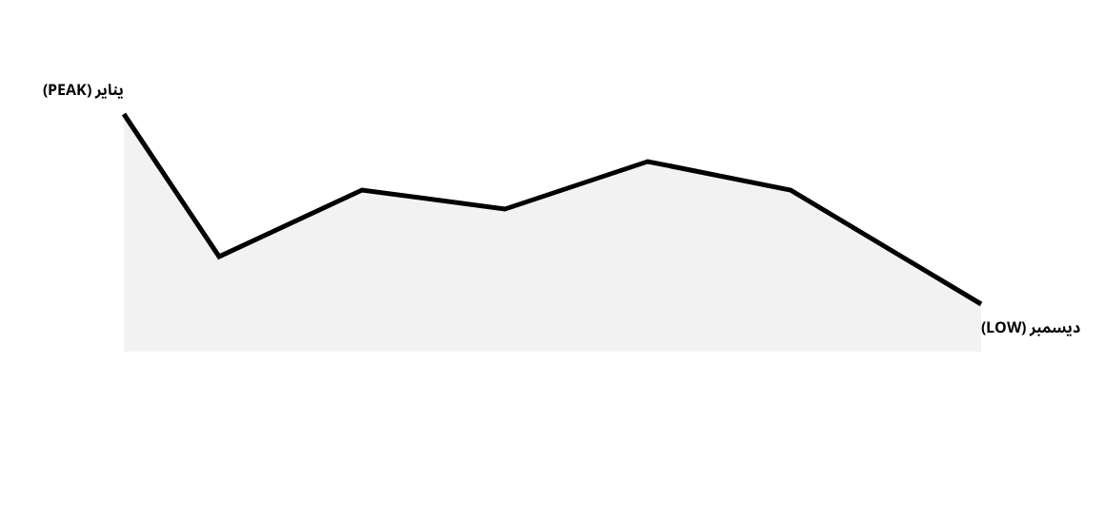
1.3 الموسمية: تحليل الذروة والركود
ديسمبر (الركود): تطبيق خصومات ترويجية (10-15%) لتحفيز المبيعات وتحريك الراكد.
يناير (الذروة): ضرورة زيادة المخزون بنسبة 20% وتكثيف الإعلانات لتقليل نفاذ البضاعة.

Slide 6

1.4 معدل الاحتفاظ بالعملاء
قوة الاحتفاظ بالعملاء
57%عملاء متكررون
الشركة تمتلك قاعدة قوية حيث أن أكثر من نصف العملاء يعودون للشراء مرة أخرى بمتوسط 4.8 أوردر لكل عميل.
إطلاق حملة Email Retention تستهدف العملاء غير النشطين (90 يوم).
→
الهدف: رفع معدل الاحتفاظ بنسبة 15%.
→

Slide 7
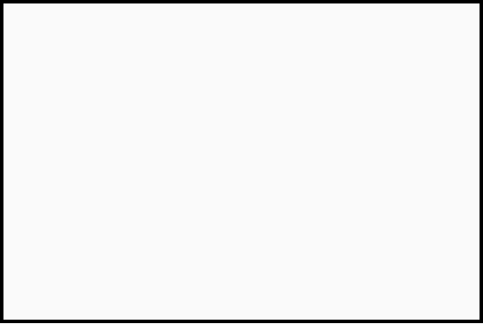



1.5 تحليل أنماط الاحتيال
الاحتيال حسب الشريحة
$825K
Consumer
Corporate
إجمالي خسارة الاحتيال المشتبه به
الحل: تفعيل نظام Fraud Scoring تلقائي لخفض الخسائر بنسبة 40%.
أوروبا وأمريكا اللاتينية هما الأكثر تضرراً.

Slide 8
ملخص التوصيات الاستراتيجية
تحسين الأسواق: تخصيص 15% من الميزانية لأقوى 3 أسواق (USA, PR, LATAM).
→
برامج الولاء: استهداف عملاء Corporate ببرامج مخصصة لرفع المبيعات بنسبة 20%.
→
إدارة المخزون: زيادة المخزون قبل شهر يناير لتفادي الـ Stockouts.
→
الأمان المالي: تطبيق أنظمة تقييم الاحتيال التلقائية في الأسواق عالية الخطورة.
→
تنشيط العملاء: حملات إعادة استهداف بريدية للعملاء المنقطعين منذ 3 أشهر.
→

Slide 9
QUESTIONS?
شكراً لكم
فريق تحليل البيانات | مشروع DataCo

Slide 10

Image Sources
https://www.wallmur.com/media/catalog/product/cache/e658f239f2a32c1e7c51d6794c452389/1/5/15565734_crop.jpg
Source: www.wallmur.com

